Slide 1


comment classification
Trường Đại học Công nghệ Thông tin
Khoa Khoa học máy tính
Phân loại đánh giá trong lĩnh vực khách sạn
Giáo viên HD: Lê Đình Duy
Phạm Nguyễn Trường An
Sinh viên thực hiện:
Nguyễn Duy Nhật 18520118
Đỗ Nguyễn Thuận Phong 18520126
Nguyễn Dương Trúc Phương 18520133
TPHCM 07/20

Slide 2
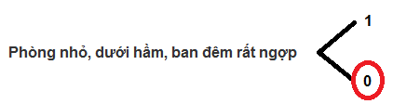
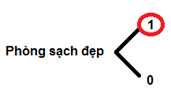
BÀI TOÁN
Bài toán phân loại đánh giá trong lĩnh vực khách sạn
Input: Một câu đánh giá về khách sạn
Output: Nhãn tương ứng ( Đánh giá tiêu cực (0) hay tích cực(1) ).
Notes:
chụp cận vào 1 đối tượng thuộc các lớp dataset

Slide 3
ỨNG DỤNG
Dựa vào đánh giá có thể đưa ra kết luận về chất lượng khách sạn (phòng ở, thái độ nhân viên, …).
Xây dựng hệ thống Recommended Systems.
Là cơ sở để ứng dụng vào các bài toán cao hơn
Notes:
Vd như trong tgian tương lai nếu như e có đủ năng lực, tgian, kiến thức thì sẽ pt bài toán cao hơn vd thêm label trung tính hoặc là phân loại sâu hơn vd sau khi phân loại bình luận tiêu cực thì em có thể phân loại thêm tiêu cực về khía cạnh nào(vd vệ sinh, nhân viên, vị trí…)

Slide 4
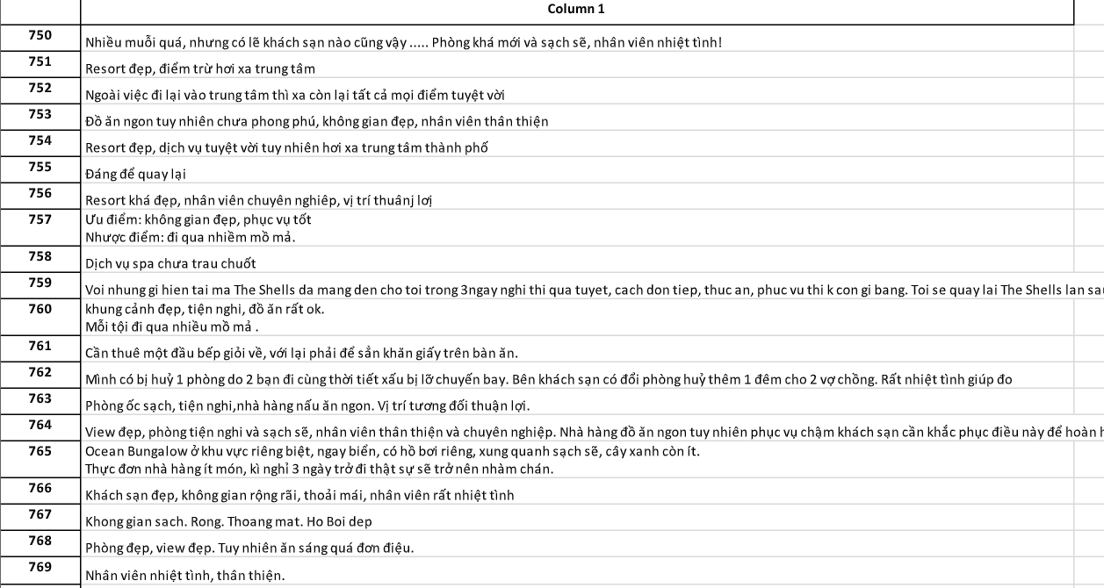


DATA
Sử dụng công cụ Data Miner để lấy dữ liệu từ trang https://www.agoda.com/vi-vn/
Data sau khi thu thập về lưu dưới file (.xlsx)
Tổng số lượng data thu thập : 2503 câu
Notes:
Cột số thứ tự sẽ đc xóa
Đây là cmt thô chưa dc xử lí

Slide 5
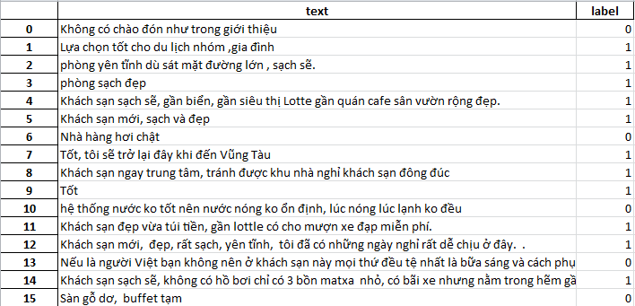
DATA
Hướng dẫn gán nhãn:
-Tách câu
-Sửa các chữ viết tắt (Vd: Ko, Dc, Ks, …)
-Đọc bình luận và gán nhãn.
*Đối với những bình luận không rõ về nghĩa, mơ hồ hoặc là tường thuật -> Xóa
Bình luận tích cực: >2400 câu
Bình luận tiêu cực: >900 câu
Notes:
Nhận xét biểu đồ: sl ảnh giữa các lớp là đồng dều nhau với mỗi lớp là 100 tấm ảnh

Slide 6
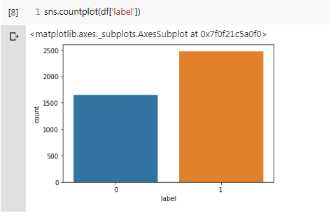
DATA
Tăng thêm data: thu thập thêm khoảng 800 bình luận tiêu cực và tiến hành gán nhãn

Slide 7
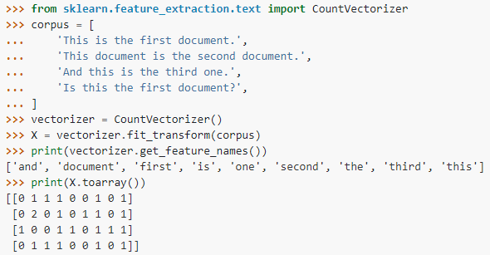
DATA
CountVectorizer được hỗ trợ bởi Scikit Learn

Slide 8
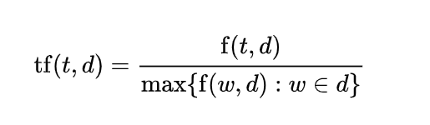
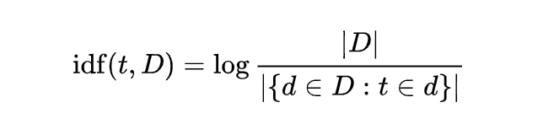
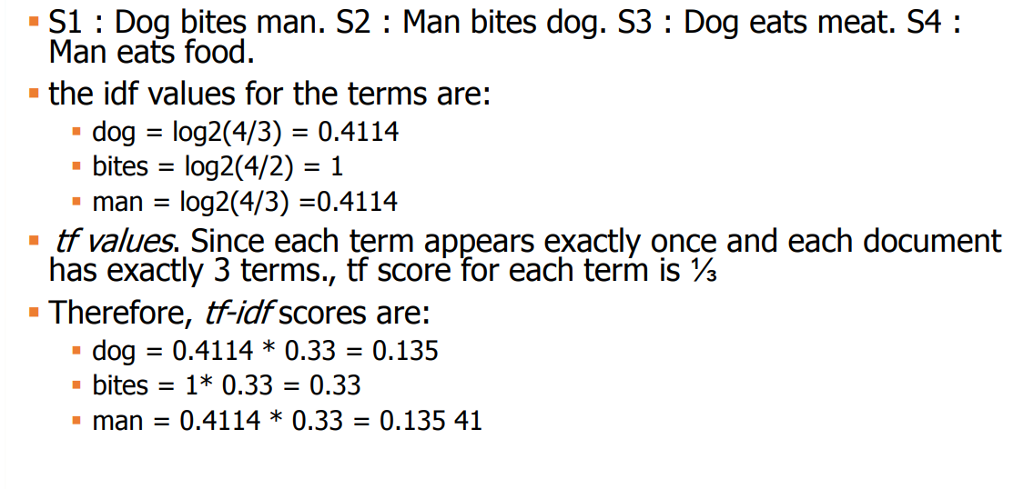
DATA
Tf-idf được hỗ trợ bởi Scikit Learn

Slide 9
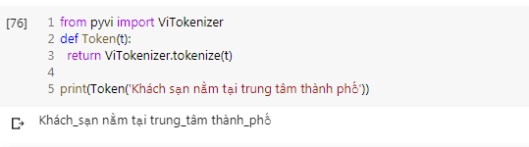
DATA
Tách từ: Pyvi

Slide 10
MACHINE LEARNING
Tách từ theo dấu cách:
Model | Bernouli NB | Logistic Regression | SVC | Decision Trees | RandomForest
CountVectorizer | 85,82 | 94,79 | 92,24 | 88,85 | 92,61
TF-IDF Vectorizer | 88,12 | 93,09 | 94,91 | 88,48 | 92,48

Slide 11
MACHINE LEARNING
Tách từ theo nghĩa (sử dụng Pyvi):
Model | Bernouli NB | Logistic Regression | SVC | Decision Trees | RandomForest
CountVectorizer | 87,76 | 94,55 | 93,09 | 88,73 | 92,97
TF-IDF Vectorizer | 91,88 | 95,15 | 95,76 | 91,03 | 94,91

Slide 12
demo

Slide 13


